Slide 1

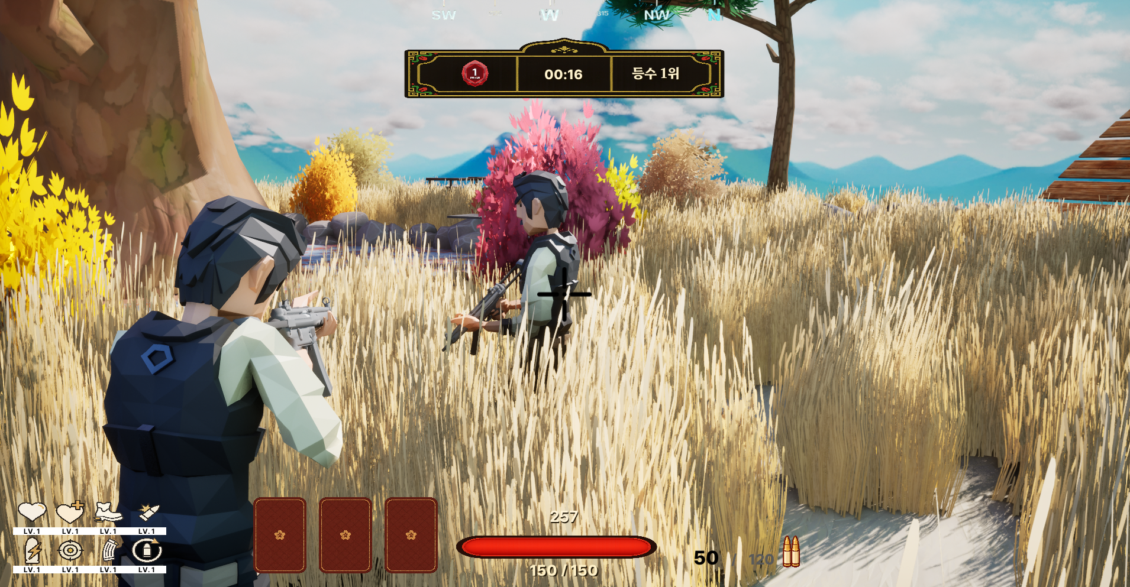
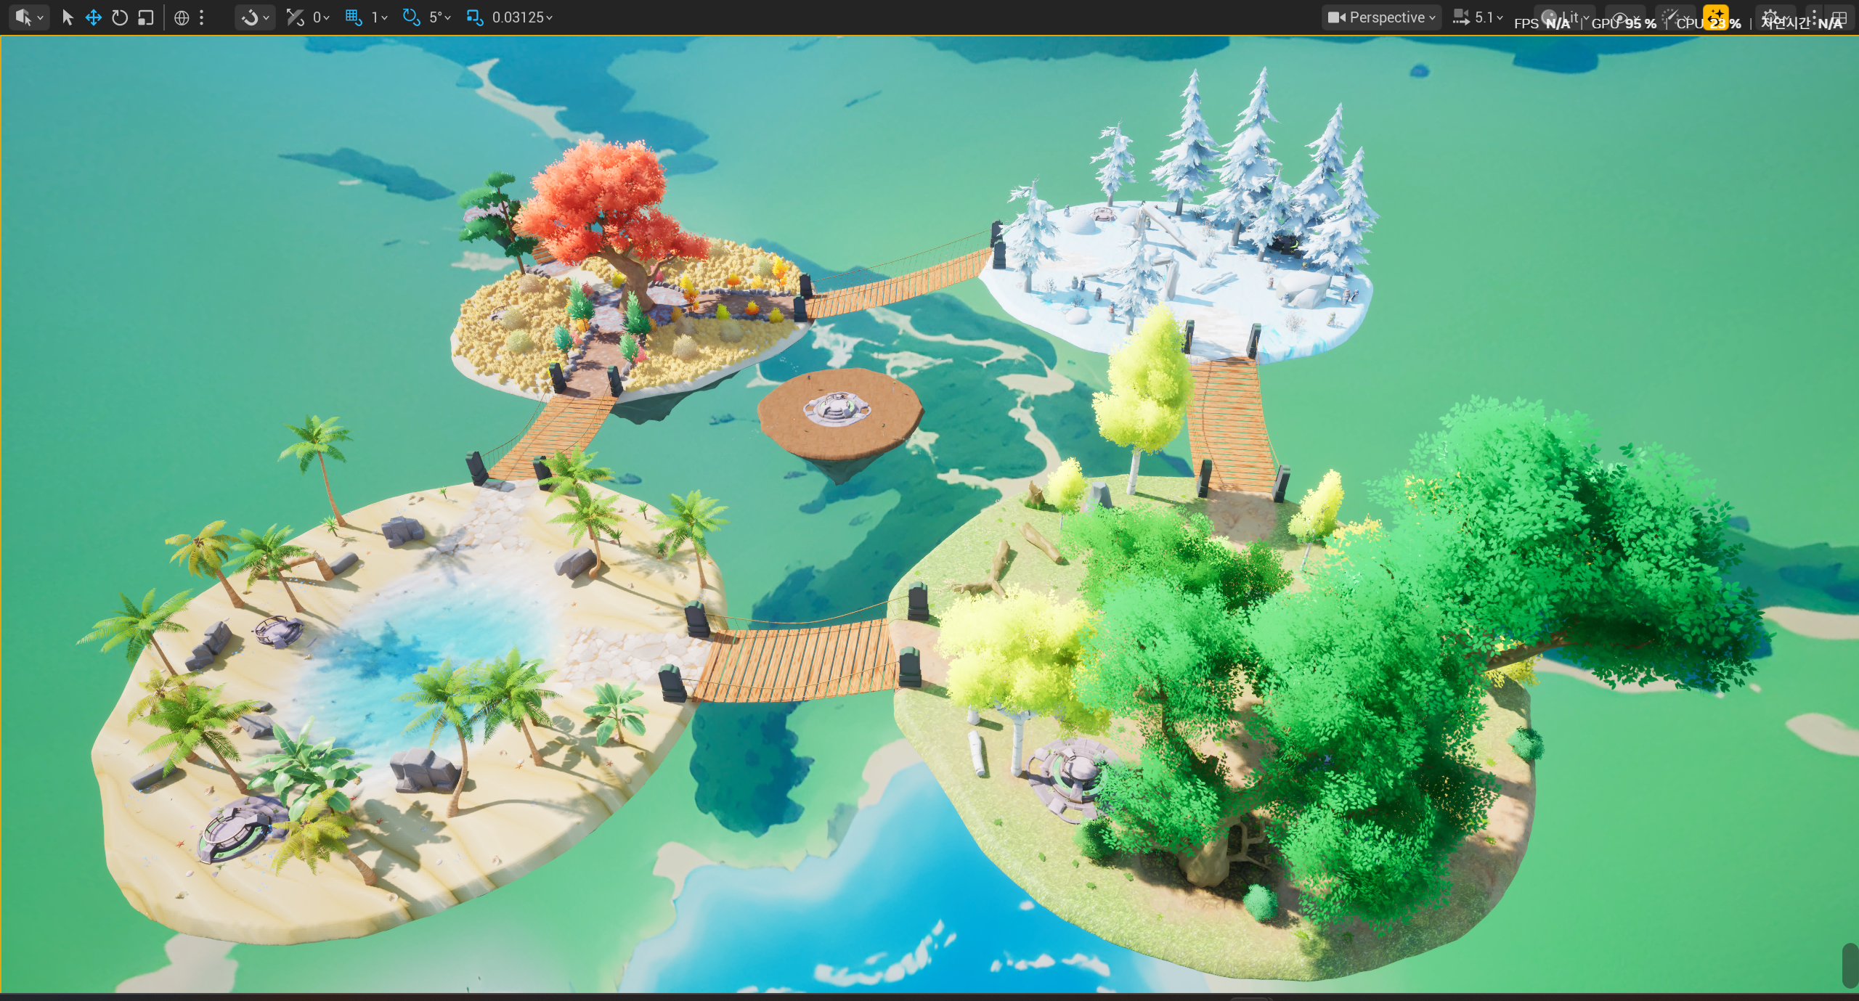
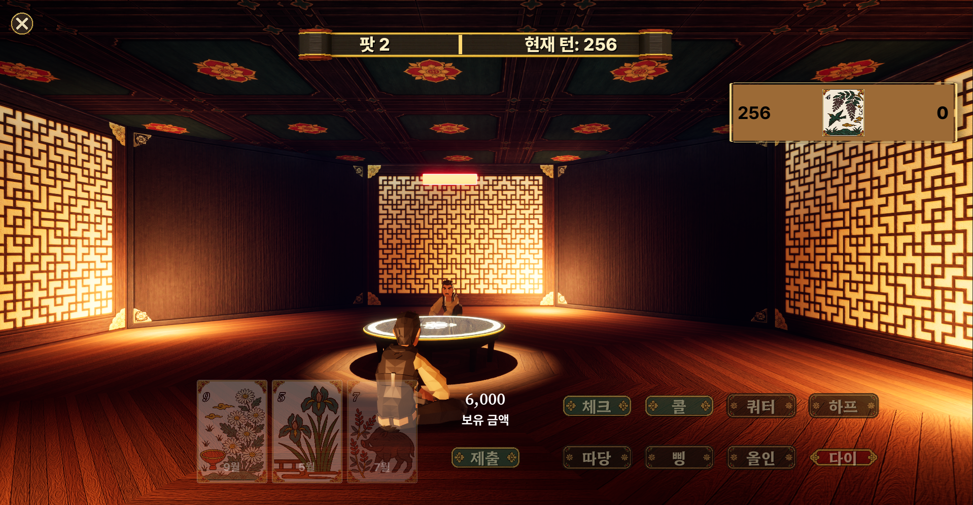
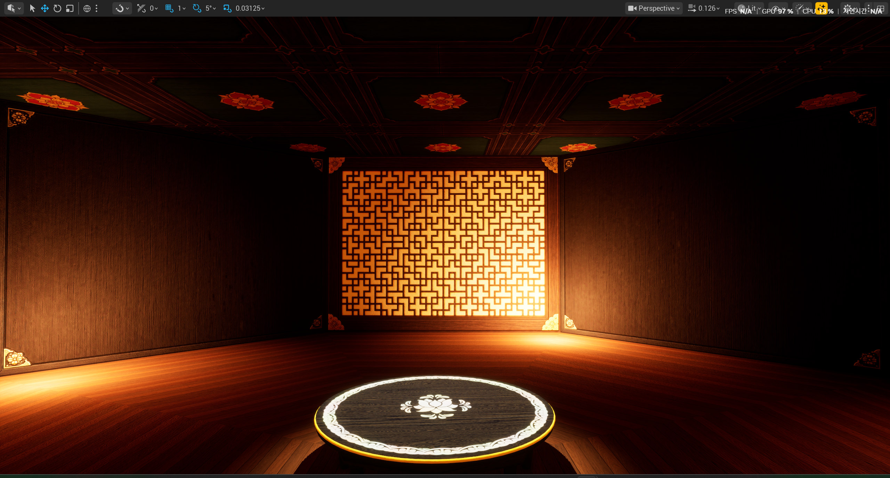

도파민 어딕션
게임공학과
지도교수 : 이택희 교수님
이태현, 정동호, 황인성, 길준형
개발배경
UE 5.7 & C++ 기반 최대 4인 TPS 멀티플레이
IOCP와 매치별 Unreal 전용 서버 연동
대결 및 카드 수집이 주 컨텐츠인 배틀로얄
카드게임과 배틀로얄의 결합
숏폼 콘텐츠 트렌드에 따른 쾌속 게임 루프
개발목표 및 내용
서버 권위 리플리케이션 구조 위에서 상점·전투·UI 게임플레이 시스템을 구현 FastArraySerializer 기반 자체 설계 GAS로 서버권위 동기화 구조 구현
나나이트를 활용한 고밀도 메쉬 기반의 정밀 지형 블렌딩
배틀 로얄 전투
기대효과 및 시장성
개발결과
• 빠른 템포의 배틀로얄에서 오는 긴장감과 카드 게임에서 오는 짜릿함
• 배틀로얄 뿐 아니라 카드게임도 생각해야 하는데서 오는 전략적 재미와 나만의 전략 유도
카드와 배틀 로얄을 동시에
전투에서 이겨도 방심하지 마라
(상) 맵 전경 배틀로얄
(하) 카드 게임 화면
카드 게임 화면

